Slide 1
Freiwilligenarbeit im Wiener Hilfswerk práce dobrovolníků plus Einblicke in die Wiener Infrastruktur für Freiwillige - včetně přehledů o infrastruktuře ve vidni
Mag. Martin Oberbauer, Freiwilligen-Manager
Online Konferenz
„FREIWILLIGE als Teil des Lebens in der Region Vysočina“
22. Oktober 2020

Slide 2
Das Wiener Hilfswerk
Gründung - založení: 1947
Jahresbericht - výroční zpráva 2019: 724 bezahlte Mitarbeiter - zaměstnanců 1.702 Freiwillige - dobrovolníků mit 66.030 Einsatzstunden s 66.030 hodin
Freiwilligenarbeit im Wiener Hilfswerk
Mag. Martin Oberbauer

Slide 3
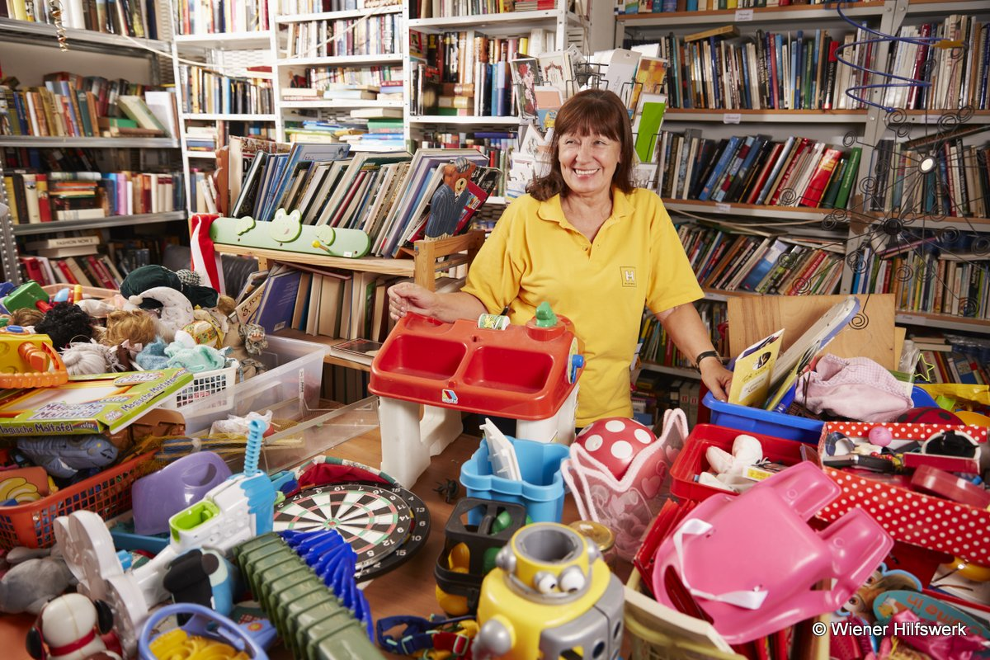
Einsatzbereiche für Freiwillige - pole působení
Lernhilfe - pomoct učit se
Lesepatenschaft - pomoct číst
Verkauf im Sozialmarkt - prodej v sociálním obchodě
Flohmarkt-Mithilfe - pomoc na bleším trhu
Besuche gegen Einsamkeit - návštěvy u osamělých
Mobiles Hospizteam - tým mobilní hospic
…
Freiwilligenarbeit im Wiener Hilfswerk
Mag. Martin Oberbauer

Slide 4
Rahmenbedingungen für Freiwillige - rámcové podmínky pro dobrovolníky
Freiwilligenkoordinatoren - koordinátory dobrovolníků
Haftpflicht- u. Unfallversicherung - pojištění (nehody a ručení)
Einschulung u. kostenlose Fortbildungen - školení a kurzy
Regelmäßige Teamtreffen - pravidelné setkání týmu
Freiwilligenausweis mit Vergünstigungen - průkaz dobrovolínka s výhody
Gemeinsame Feiern, Einladungen zu Ausflügen - společné oslavy, výlety …
Freiwilligenarbeit im Wiener Hilfswerk
Mag. Martin Oberbauer

Slide 5
Lehrgang - školení Freiwilligenkoordination
koordinátor dobrovolniků
nach dem „Leitfaden für Curricula von Lehrgängen für Verantwortliche in der Arbeit mit Freiwilligen“
herausgegeben vom Sozialministerium
dle přiručky pro školení zodpovědných osob ministerstva sociálních věcí
Freiwilligenarbeit im Wiener Hilfswerk
Mag. Martin Oberbauer

Slide 6
sít' koordinátorů dobrovolníků
Freiwilligenarbeit im Wiener Hilfswerk
Mag. Martin Oberbauer

Slide 7
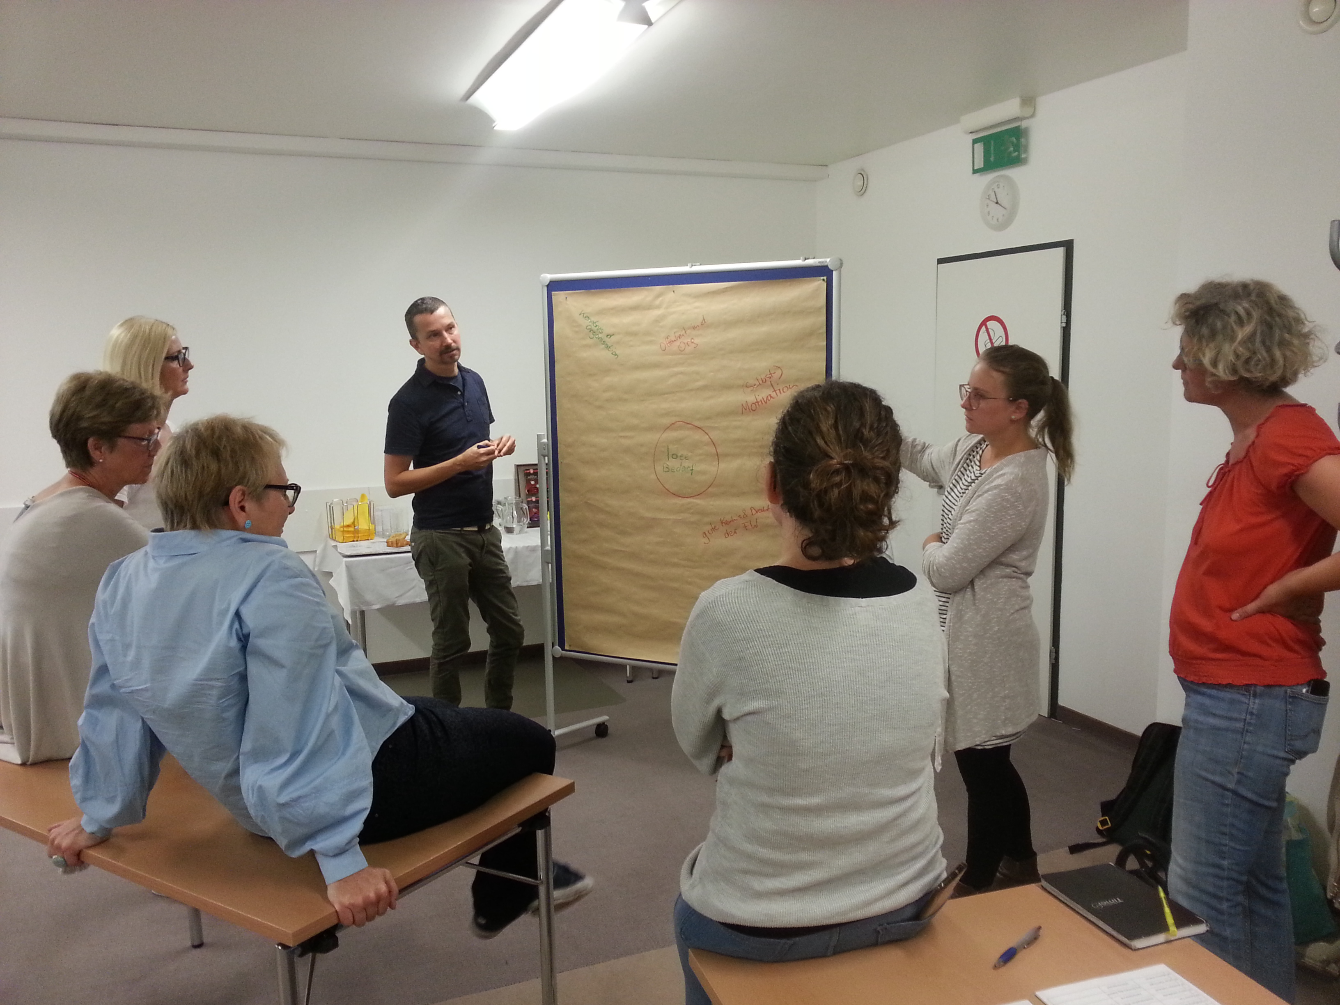
Netzwerk Freiwilligenkoordination - sít' koordinace dobrovolníků
77 Mitglieder - 77 členů
52 Organisationen - 52 organizací
> 100.000 Freiwillige - přes 100000 dobrovolníků
Freiwilligenarbeit im Wiener Hilfswerk
Mag. Martin Oberbauer

Slide 8
Netzwerk Freiwilligenkoordination - sít' koordinace dobrovolníků
Wir gestalten Vernetzung - spojujeme lidí
Wir verstehen uns als Wissenswerkstatt – vzdělávací workshopy
Wir wirken / agieren als Interessensvertretung - zastupujeme zájmy
Freiwilligenarbeit im Wiener Hilfswerk
Mag. Martin Oberbauer

Slide 9
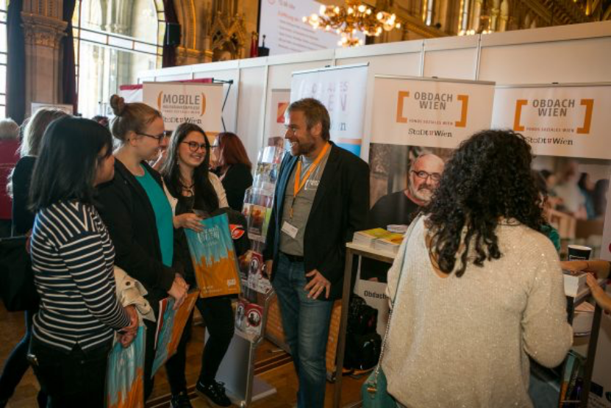
Gewinnung von freiwilligen - získání dobrovolníků
Ehrenamtsbörse Wien - burza dobrovolníků Vídeň
Internet-Plattformen - internetová platforma
Freiwilligenmesse im Wiener Rathaus - trh dobrovolníků na radnici
© Verein Freiwilligenmessen
Freiwilligenarbeit im Wiener Hilfswerk
Mag. Martin Oberbauer

Slide 10
Vielen Dank für Ihre Aufmerksamkeit!
Freiwilligenarbeit im Wiener Hilfswerk
Mag. Martin Oberbauer

